Slide 1



CHỦ ĐỀ
3

Slide 2








1
TÌM TỪ NGỮ

Slide 3
1
Tìm từ ngữ có tiếng chứa vần yêm, iêng, eng, uy, oay
yêm
eng
iêng
oay
uy
Notes:
yêm: áo yếm, yếm đào, yểm trợ…
iêng: tiếng nói, củ riềng, niềng răng, linh thiêng, giếng nước, cái miệng…
eng: cái kẻng, cái xẻng…
uy: lũy tre, thủy thủ, khuy áo, huy chương, liên lụy…
oay: loay hoay, lốc xoáy, ngoáy tai…

Slide 4
2
TÌM TỪ NGỮ

Slide 5

2
Tìm ở dưới đây những từ ngữ về trường học
vườn bách thú
cô giáo
vở
sách
bút
lớp học
bảng
hiệu trưởng
đèn giao thông
thầy giáo
búp bê
Notes:
Các từ ngữ về trường học: cô giáo, sách, hiệu trưởng, lớp học, thầy giáo, vở, bảng, bút.

Slide 6
3
NÓI

Slide 7
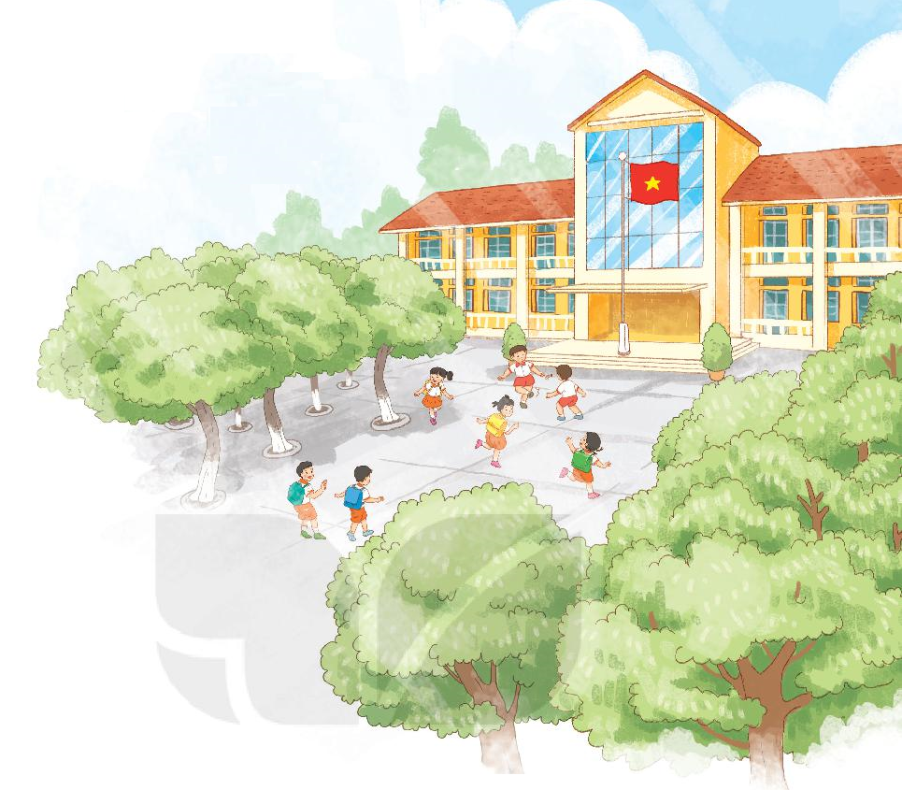
3
Kể về một ngày ở trường em:
a. Em thường làm những việc gì?
b. Việc gì em thấy thú vị nhất?
Notes:
a. Ở trường em thường: nghe cô giao giảng bài, tập viết, làm bài tập, vui chơi cùng các bạn…
b. Điều em thấy thú vị nhất: được nghe cô giáo kể những câu chuyện thú vị, được học cách đọc và viết tên mình, được chơi nhiều trò chơi cùng các bạn, được tham gia các hoạt động tập thể ý nghĩa…

Slide 8
4
VIẾT

Slide 9
4
Viết 1 - 2 câu về trường em.
M:
Trường của em rất to và đẹp. Ở trường có các thầy cô yêu thương và dạy dỗ chúng em tận tình.

Slide 10
5
ĐỌC MỞ RỘNG

Slide 11

5
ĐỌC MỞ RỘNG
a. Tìm đọc một bài thơ hoặc một câu chuyện về trường học.
b. Nói với bạn về nội dung em đã đọc.

Slide 12


